Slide 1

용 광
전 자
YongGwang Inc. Service System
20143254 이태용
20143226 김광호
20173114 권미소
20173116 신휘정

Slide 2

목 차
1. 프로젝트 개요
2. 팀원 역할 소개
3. DB 설계 & 구현
4. 프로그램 흐름 및 실행 화면
5. 프로젝트 일정 및 제한사항

Slide 3

프로젝트 개요
용광전자라는 가상의 전자 제품 기업을 상정
용광전자에서 사용하는 서비스 소프트웨어를 개발
데이터베이스의 설계와 구현에 초점을 맞춤

Slide 4
팀원 역할 소개
김광호 | 이태용 | 권미소 | 신휘정
회원가입 구현 전문 디버거 | 직원, 고객, 수리내역 목록 조회 부품 재고 조회 | 로그인구현 서비스 접수 구현 | 수험생 사탕 이벤트 구현 보너스 직원 명단 출력
팀장 기능 구현 문서 작성 프로젝트 계획서 및 보고서 작성 아이디어 제안 시스템 설계 (ERD 작성) 프로그램 구현 | 서기 기능 구현 문서 작성 프로젝트 계획서 및 보고서 작성 회의록 작성 프로그램 구현 프로그램 디버그 프로젝트 관찰 및 통제 | 프로젝트 매니저 기능 구현 문서 작성 프로젝트 계획서 및 보고서 작성 요구사항 설계 및 분석 시스템 기획 산출물 품질 검증 시스템 테스팅 | 스크럼 마스터 기능 구현 문서 작성 프로젝트 계획서 및 보고서 작성 아이디어 제안 시스템 설계 회의 주도 산출물 품질 검증

Slide 5
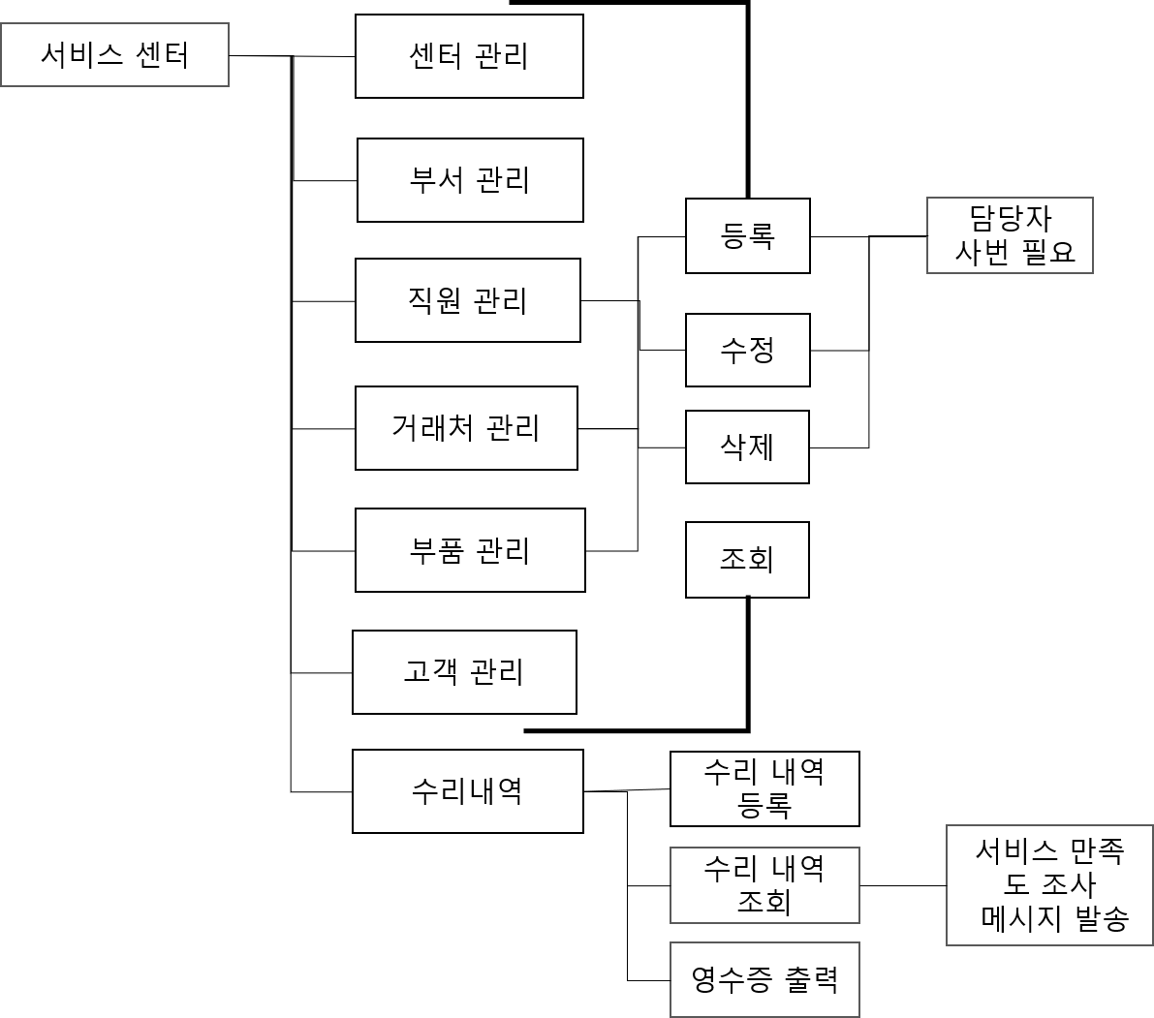
DB 설계 및 구현 - WBS

Slide 6



데이터 흐름
데이터 출력
데이터 전달
데이터 요청 또는 전달
데이터를 DB에 입력

Slide 7
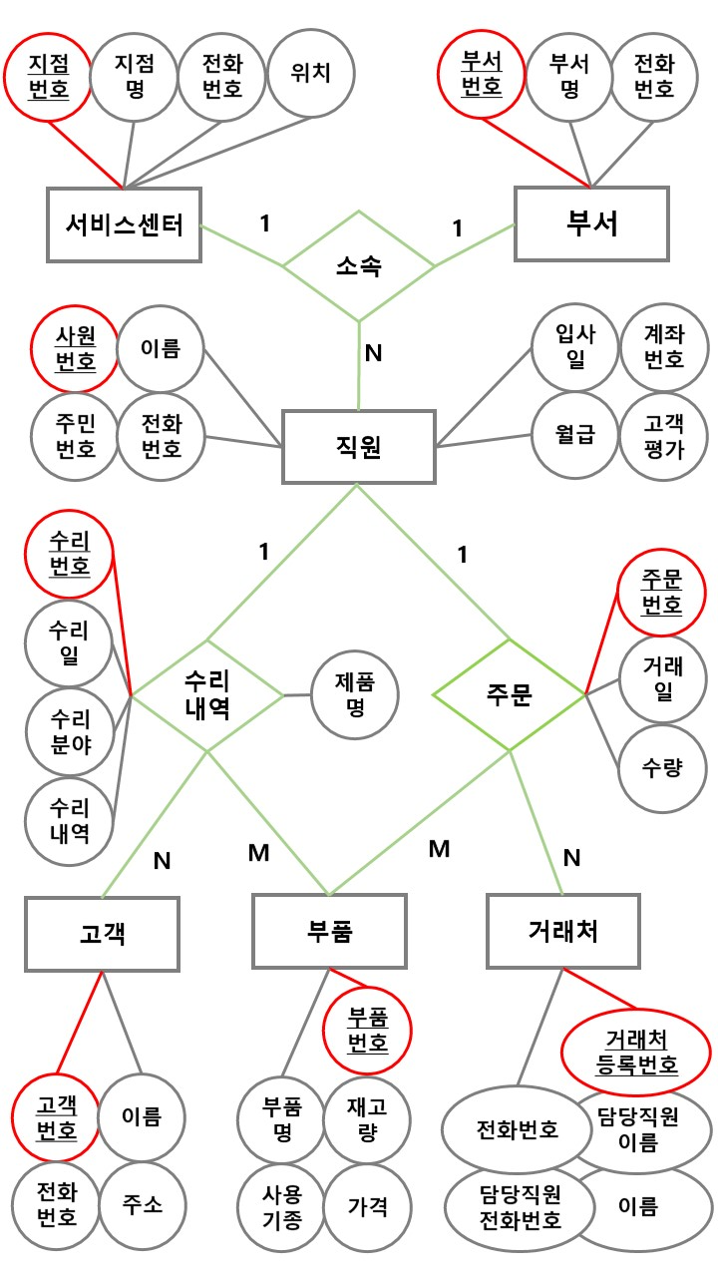
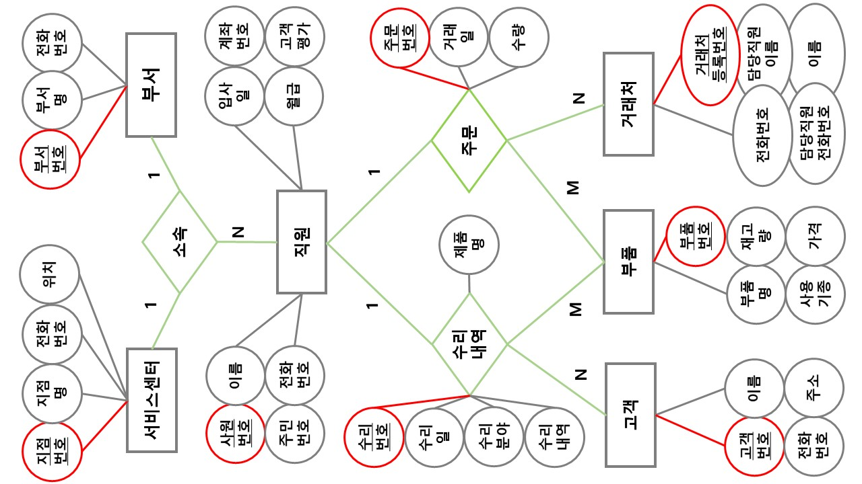
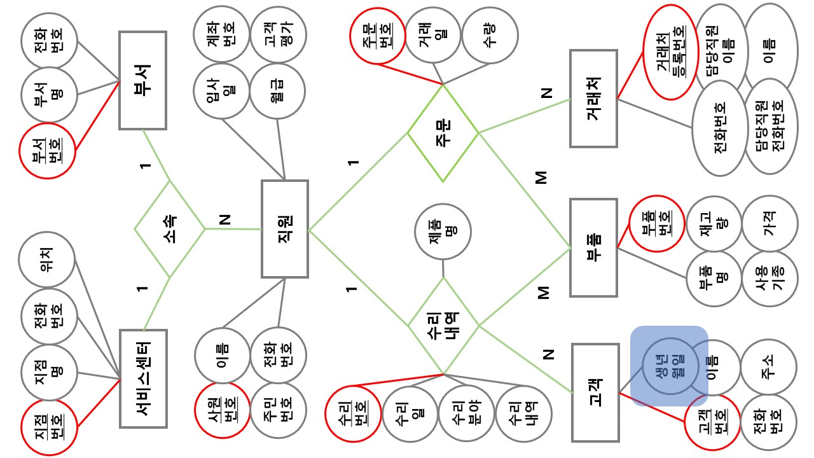
DB 설계 및 구현 - ERD
변 경

Slide 8
프로그램 흐름
고객이 수리 요구한
이름
전화번호
수리 기종
상세 증상
을 입력하여
데이터베이스
‘RepairHis’ 테이블에 등록
(ID와 담당 직원은
자동 배정)
수리 접수
선택
회원 가입
프로그램 시작
공지사항 확인
프로그램 종료

Slide 9
프로그램 흐름
고객으로부터
이름
전화번호
주소
를 입력받아
데이터베이스
‘Customer’ 테이블에 등록
(ID는 자동 생성)
수리 접수
선택
회원 가입
프로그램 시작
공지사항 확인
프로그램 종료

Slide 10
프로그램 흐름
미리 정의된 함수로부터
1. 직원 정보 조회
2. 고객 정보 조회
3. 부족 물품 조회
4. 수리 내역 조회
5. 수험생 고객 이벤트!
기능을 확인할 수 있음.
수리 접수
선택
회원 가입
프로그램 시작
공지사항 확인
프로그램 종료

Slide 11
프로그램 흐름
수리 접수
선택
회원 가입
프로그램 시작
프로그램 종료
공지사항 확인
프로그램 종료

Slide 12
프로그램 실행 화면
시연 동영상으로 대체함

Slide 13
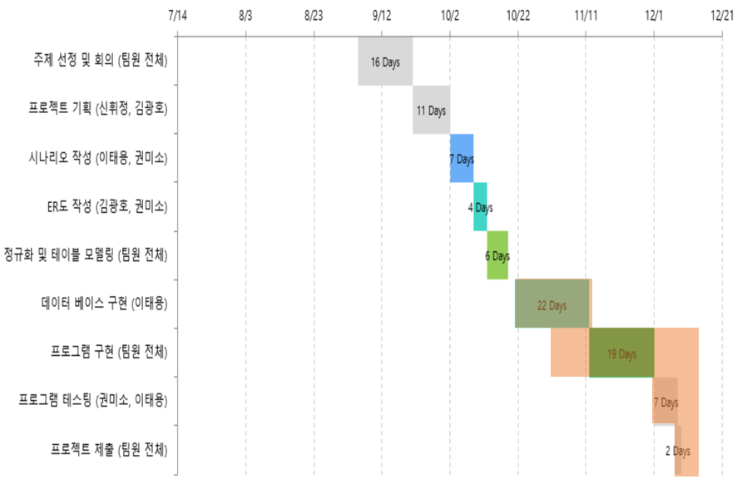

프로젝트 일정

Slide 14
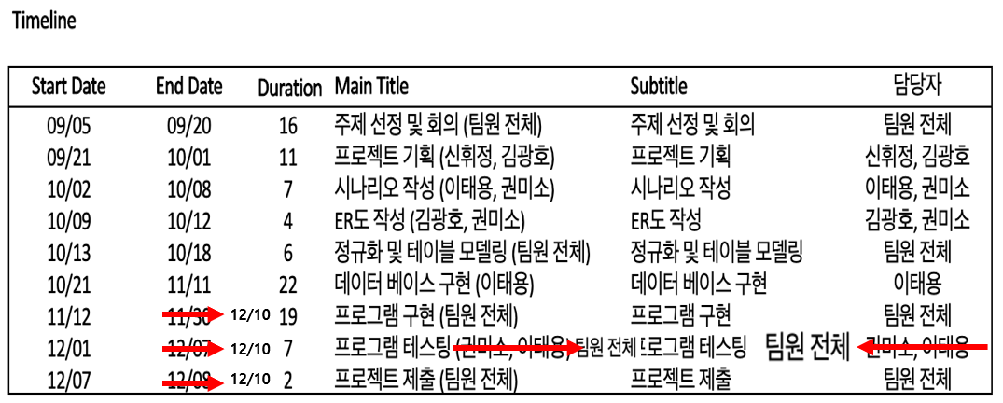
프로젝트 일정

Slide 15
프로젝트 제한 사항
EXEC SQL commit work release 사용에 의한 이전 SQL문에 대한 내용 커밋
-> release 부분을 삭제하여 바로 위의 수행하지 않은 작업에 대해서만 커밋
SQL문 NoWait Error
-> commit의 반복적인 사용으로 오류 지양
추운 겨울 새벽
-> 12월 겨울 어느날 밤을 새며 밤새 코딩을 하고 있지만 강의실의 히터는 켜지지 않고 밤을 샐 줄 몰랐던 어린 양은 추위에 바들바들 떨면서 밤을 지새웠다.
Cursor 사용으로 인한 반복
-> 일회성 함수에서의 Cursor 사용을 지양하고(묵시적 커서) 반복 사용 함수 에서만 Cursor 사용(명시적 커서)
ProC 코드 오류
-> 주석처리와 컴파일을 반복하여 오류의 범위를 탐색

Slide 16
프로젝트 개선 사항
자료형 변환의 중요성
-> VARCHAR 타입의 무차별적인 사용으로 인해 SQL문과 비교연산 등에 문제가 생겨 일부 사용 데이터베이스의 자료형을 변환하였다.
무리한 일정
-> 여러 팀 프로젝트들로 인해 일정에 차질이 빚어짐. 밤을 새가면서 프로젝트 완성.
소통의 부재
-> 같은 작업에 대한 내용이 겹치고 함수 및 변수를 각자 다르게 설정하여 하나로 통합하는 데 시간이 소비됨.

Slide 17

Q & A

